Slide 1
LẬP TRÌNH JAVA CƠ BẢN
Chương 11
DANH SÁCH VÀ ĐỆ QUY
Lê Tân
Bộ môn: Lập trình máy tính

Slide 2
Nội dung chương 11
Danh sách và lớp danh sách
Sắp xếp các phần tử của danh sách
Danh sách đã sắp xếp
Tìm kiếm
Đệ quy
Ví dụ với các biến đơn
Giải thuật đệ quy với biến có cấu trúc

Slide 3
11.1 Danh sách và lớp danh sách
Danh sách là một tập đồng nhất các phần tử, liên kết giữa các phần tử là liên kết tuyến tính.
Liên kết tuyến tính: mỗi phần tử, trừ phần tử đầu tiên, có duy nhất một phần tử đứng trước nó, và mỗi phần tử, trừ phần tử cuối cùng, có duy nhất một phần tử đứng sau nó.
Thường sử dụng mảng một chiều để lưu trữ danh sách.
Độ dài (length) của một danh sách là số phần tử có trong danh sách đó.
Khoá (key) là phần tử của lớp mà giá trị của nó được sử dụng để xác định thứ tự vật lý và/hoặc logic của các phần tử trong một danh sách.

Slide 4
11.1 Danh sách và lớp danh sách
Thiết kế và triển khai một lớp tổng quát biểu diễn một danh sách. Các dạng tác vụ lớp cơ bản bao gồm:
  Constructor: Tạo một đối tượng mới của lớp.
  Transformer: Thay đổi trạng thái bên trong của một đối tượng.
  Observer: Cho phép quan sát trạng thái của một đối tượng mà không làm thay đổi nó.
Các dạng tác vụ lớp mở rộng:
  Iterator: Cho phép xử lý từng thành phần của một đối tượng.
  Copy Constructor: Tạo một đối tượng mới của lớp bằng cách sao chép một đối tượng đã có (có thể thay đổi một số hoặc tất cả các trạng thái trong quá trình xử lý).

Slide 5
11.1 Danh sách và lớp danh sách
Các tác vụ của lớp danh sách (class List)
Transformer: Bao gồm hai tác vụ là insert (chèn một phần tử vào danh sách) và delete (xoá một phần tử khỏi danh sách).
    public void insert (String item);
    //Thêm một phần tử vào danh sách
    //Giả thiết: phần tử chưa tồn tại trong danh sách
    Và
    public void delete (String item);
    // Xóa phần tử (nếu có) trong danh sách

Slide 6
11.1 Danh sách và lớp danh sách
Observer: Gồm các tác vụ isEmpty (kiểm tra danh sách rỗng), isFull (kiểm tra danh sách đầy), length (trả về độ dài của danh sách), và isThere (kiểm tra một phần tử có trong danh sách).
  public boolean isEmpty ();
  // Trả về true nếu danh sách rỗng, và ngược lại
  Và
  public boolean isFull ();
  // Trả về true nếu không còn chỗ để chèn phần tử, và ngược lại
  Và
  public int length ();
  // Trả về số phần tử có trong danh sách
  Và
  public boolean isThere (String item);
  // Trả về true nếu item có trong danh sách, và ngược lại

Slide 7
11.1 Danh sách và lớp danh sách
Iterator: Gồm có resetList (khởi tạo lại vị trí hiện tại) và getNextItem (lấy giá trị của phần tử hiện tại và tăng vị trí hiện tại lên 1)
  public void resetList ();
  // Khởi tạo lại vị trí hiện tại
  Và
  public String getNextItem ();
  // Giả sử: Không có transformers được gọi từ khi iteration bắt đầu

Slide 8
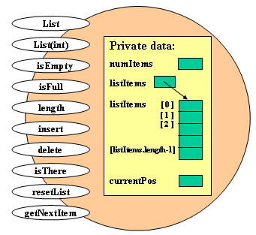
11.1 Danh sách và lớp danh sách
Các thành phần dữ liệu của lớp danh sách:
  numItems: Số phần tử của danh sách
  listItems[0], . . . , listItems[listItems.length - 1]: Mảng các phần tử của danh sách
  currentPos: Biến trạng thái, lưu trữ vị trí hiện tại, sử dụng cho Iterator

Slide 9
11.2 Sắp xếp các phần tử của danh sách
Danh sách chưa sắp xếp và danh sánh đã sắp xếp
  Danh sách chưa sắp xếp (unsorted list): Các phần tử được đặt vào danh sách không theo một trật tự riêng nào, theo khía cạnh nội dung của chúng.
  Danh sách đã sắp xếp (sorted list): Các phần tử của danh sách được sắp xếp theo một trật tự nào đó, tức là được sắp xếp theo nội dung các khoá của chúng, có thể là số hoặc ký tự.

Slide 10
11.2 Sắp xếp các phần tử của danh sách
Các giải thuật đáp ứng của danh sách:
  Phương thức insert của danh sách:
    public void insert ( String item ) {
    if ( !this.isFull( ) )
    {
    listItems [ numItems ] = item ;
    numItems++ ;
    }
    }
  Phương thức compareTo của String: Khi so sánh dùng toán tử = =, kết quả là true chỉ khi nào hai tham chiếu cùng chỉ đến một đối tượng. Phương thức compareTo trả về 0 nếu chúng có cùng các ký tự trong cùng một trật tự, trả về một số âm nếu chuỗi là nhỏ hơn chuỗi được truyền làm tham số và trả về một số dương nếu chuỗi là lớn hơn chuỗi được truyền làm tham số.

Slide 11
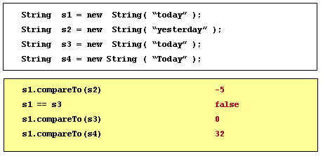
11.2 Sắp xếp các phần tử của danh sách

Slide 12
11.2 Sắp xếp các phần tử của danh sách
Phương thức isThere của danh sách: Trả về true nếu phần tử có trong danh sách, ngược lại trả về false.
  public boolean isThere ( String item ) {
  // Trả về true nếu phần tử có trong danh sách, ngược lại trả về false.
  int index = 0 ;
  while ( index < numItems
  && listItems[ index ].compareTo(item) != 0 )
  index++ ;
  return ( index < numItems ) ;
  }
Giải thuật delete của danh sách: Tìm vị trí phần tử cần xoá trong danh sách; loại bỏ phần tử cần xoá bằng cách dịch lên trước tất cả các phần tử tiếp sau đó của danh sách; giảm số phần tử của danh sách.

Slide 13
11.2 Sắp xếp các phần tử của danh sách
Giải thuật sắp xếp chọn (sắp xếp tăng dần):
  Tìm phần tử lớn nhất trong danh sách và đổi chỗ với phần tử cuối cùng của danh sách (chỉ số length – 1).
  Tìm phần tử lớn thứ nhì trong danh sách và đổi chỗ với phần tử kế cuối của danh sách (chỉ số length – 2).
  Lặp lại quá trình này.
  Tìm phần tử lớn hơn trong hai phần tử còn lại của danh sách và đổi chỗ nó với phần tử ở vị trí thứ nhì của danh sách (chỉ số 1).

Slide 14
11.2 Sắp xếp các phần tử của danh sách
Ví dụ:
  2, 9, 5, 4, 8, 1, 6 => 2, 6, 5, 4, 8, 1, 9 (size = 7)
  2, 6, 5, 4, 8, 1 => 2, 6, 5, 4, 1, 8 (size = 6)
  2, 6, 5, 4, 1 => 2, 1, 5, 4, 6 (size = 5)
  2, 1, 5, 4 => 2, 1, 4, 5
  2, 1, 4 => 2, 1, 4,
  2, 1 => 1, 2
  Kết quả: 1, 2, 4, 5, 6, 8, 9

Slide 15
11.2 Sắp xếp các phần tử của danh sách
Chương trình:
  public void selectSort ( ) {// Sắp xếp tăng dần
  String temp ;
  int passCount, sIndex, maxIndex ;
  for ( passCount = numItems - 1 ; passCount >0 ; passCount-- ){
  maxIndex = passCount ;
  for ( sIndex = passCount - 1 ; sIndex > -1 ; sIndex-- )
  if (listItems[ sIndex ].compareTo( listItems [ maxIndex ]) > 0 )
  maxIndex = sIndex ;
  temp = listItems [ maxIndex ] ;
  listItems [ maxIndex ] = listItems [ passCount ] ;
  listItems [ passCount ] = temp ;
  }
  }

Slide 16
11.3 Danh sách đã sắp xếp
Giải thuật chèn một phần tử vào danh sách đã sắp xếp (sorted list) tăng dần
  Tạo vị trí cho phần tử mới bằng cách chuyển tất cả các phần tử lớn hơn phần tử định chèn xuống dưới (về bên phải).
  Đặt phần tử mới vào danh sách, ở vị trí vừa tạo ra
  Tăng số phần tử của danh sách lên 1.

Slide 17
11.3 Danh sách đã sắp xếp
Chương trình:
  public void insert ( String item ){
  if ( !this.isFull( ) ){
  // find proper location for new element
  int index = numItems - 1 ;
  // starting at bottom of array shift down values
  // larger than item to make room for new item
  while (index >= 0 && item.compareTo(listItems[index]) < 0 ){
  listItems [ index + 1 ] = listItems [ index ] ;
  index-- ;
  }
  listItems [ index +1] = item ;
  numItems++ ;
  }
  }

Slide 18
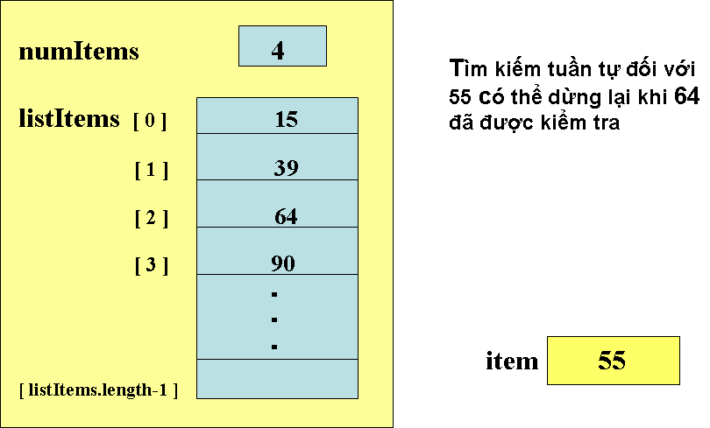
11.4 Tìm kiếm
Tìm phần tử 55 trong một danh sách đã sắp xếp

Slide 19
11.4 Tìm kiếm
Tìm kiếm tuần tự: so sánh phần tử khóa key với mỗi phần tử trong danh sách list[].
  Việc tìm kiếm sẽ kết thúc khi tìm thấy một phần tử của danh sách bằng với key hoặc khi duyệt hết danh sách mà không tìm thấy phần tử nào.
  Nếu tìm thấy, tìm kiếm tuyến tính sẽ trả về chỉ số của phần tử bằng key.
  Nếu không tìm thấy, kết quả bằng -1.

Slide 20
11.4 Tìm kiếm
Tìm kiếm nhị phân: Các phần tử của danh sách phải được sắp xếp theo thứ tự. Ví dụ: 2 4 7 10 11 45 50 59 60 66 69 70 79
So sánh key với phần tử nằm giữa danh sách (mid).
  Nếu key bằng phần tử giữa, việc tìm kiếm kết thúc vì đã tìm thấy;
  Nếu key nhỏ hơn phần tử giữa, tìm key trong nửa đầu của mảng theo phương pháp nhị phân;
  Nếu key lớn hơn phần tử giữa, tìm key trong nửa sau của mảng cũng theo phương pháp nhị phân.
Lặp lại tiến trình tìm kiếm trong một nửa danh sách được xem xét tiếp theo.
Việc tìm kiếm dừng lại khi phần tử được tìm thấy, hoặc khi không tìm thấy và cũng không còn chỗ nào để tìm nữa.

Slide 21
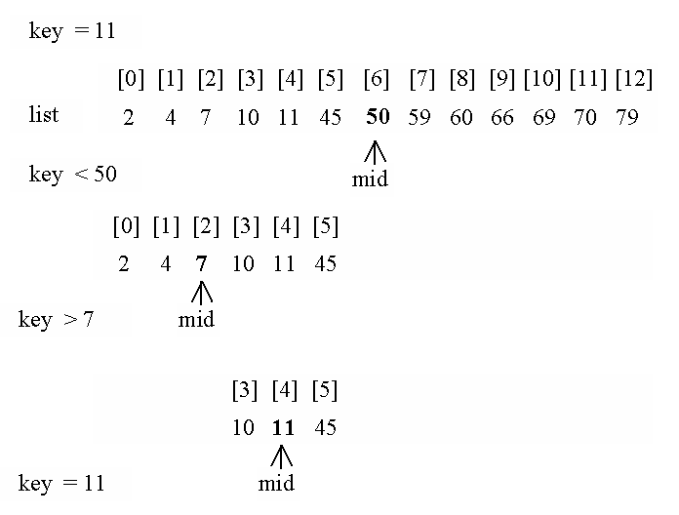
11.4 Tìm kiếm

Slide 22
11.5 Đệ quy
Định nghĩa đệ quy (recursive definition) là phương pháp định nghĩa một khái niệm trong các khái niệm của một phiên bản nhỏ hơn của chính nó. Ví dụ, định nghĩa số tự nhiên một cách đệ quy, như sau:
  Số 1 là số tự nhiên.
  Nếu n – 1 là số tự nhiên, thì n cũng là số tự nhiên.
Đệ quy xuất hiện khi một phương thức gọi lại chính nó.
Ý tưởng là đối với mỗi lời gọi đệ quy thành công sẽ tiến một bước gần với tình huống mà ở đó bài toán có thể được giải một cách dễ dàng hơn.
Mỗi giải thuật đệ quy cần phải có ít nhất một trường hợp cơ sở, và một trường hợp đệ quy (trường hợp tổng quát).
  Trường hợp cơ sở là trường hợp mà ở đó lời giải được chỉ ra một cách không đệ quy.
  Trường hợp tổng quát (general case) là trường hợp mà ở đó lời giải được biểu diễn trong các số hạng của một phiên bản nhỏ hơn của chính nó.

Slide 23
11.5 Đệ quy
Dạng tổng quát đối với phương pháp đệ quy:
  if (điều_kiện_cơ_sở) //Trường hợp cơ sở
  lời_giải_cụ_thể
  else //Trường hợp tổng quát
  lời_gọi_đệ_quy

Slide 24
11.6 Ví dụ với các biến đơn
Ví dụ 1: Viết một phương thức đệ quy summation(n) để tính tổng của các số nguyên từ 1 đến n
Ví dụ 2: Viết phương thức đệ quy factorial(n) để tính n giai thừa
Hàm mũ: Ta biết rằng x0 = 1, và xn = x * xn-1, với số nguyên n > 0. Do đó, xn được định nghĩa đệ quy, qua xn-1

Slide 25
11.6 Ví dụ với các biến đơn
Trường hợp cơ sở không làm gì cả đệ quy đuôi (tail recursive). Ví dụ:
  public static void printStars ( int n ) {
  // Giả sử: n lớn hơn hoặc bằng 0
  // Kết quả: n ngôi sao được xuất ra trên n dòng
  if ( n <= 0 ) // Trường hợp cơ sở
  else // Trường hợp tổng quát
  { outFile.println( “*” ) ;
  printStars ( n - 1 ) ;
  }
  }

Slide 26

11.7 Giải thuật đệ quy với biến có cấu trúc
Ví dụ, phương thức đệ quy để xuất ra các phần tử của một mảng theo thứ tự ngược lại.
  public static void printRev ( int[ ] data, int first, int last )
Lời gọi printRev(data, 0, 3) sẽ tạo output 95 87 36 74
Trường hợp cơ sở: số phần tử là 0, không làm gì cả.
Trường hợp tổng quát: đưa đến gần với trường hợp cơ sở hơn, tức là độ dài của mảng giảm đi 1.
Bằng việc xuất ra một phần tử của mảng, và xử lý mảng nhỏ hơn, ta sẽ đạt đến trường hợp cơ sở.

Slide 27
11.7 Giải thuật đệ quy với biến có cấu trúc
Chương trình như sau:
  public static void printRev ( int [ ] data, first , last ) {
  if ( first <= last ) // General case
  {
  outFile.print( data [ last ] + “ “ ); // Xuất phần tử cuối
  printRev ( data, first, last - 1 ) ; // Xử lý phần còn lại
  }
  // Trường hợp cơ sở là mệnh đề else rỗng
  }

Slide 28
11.7 Giải thuật đệ quy với biến có cấu trúc
Khi viết các phương thức đệ quy, chúng ta cần chú ý một số vấn đề sau:
  Cần có ít nhất một trường hợp cơ sở, và ít nhất một trường hợp tổng quát. Trường hợp tổng quát phải đưa ta đến gần trường hợp cơ sở hơn.
  Các tham biến trong lời gọi đệ quy không thể giống hoàn toàn với các tham biến hình thức trong phần heading. Nếu giống, sẽ xuất hiện đệ quy vô hạn.

Slide 29
Câu hỏi và bài tập
  Sự khác nhau giữa một danh sách (list) và một mảng (array) là gì?
  Nếu một danh sách là chưa được sắp xếp, sẽ có sự cố khi ta chèn một phần tử mới vào danh sách này?
  Hãy trình bày nguyên lý cơ bản của giải thuật tìm kiếm nhị phân.
  Sử dụng tìm kiếm nhị phân luôn tốt hơn tìm kiếm tuyến tính, đúng hay sai?
  Cấu trúc điều khiển xuất hiện thường xuyên nhất trong trong các phương thức đệ quy là gì?
  Hãy viết một phương thức trả về giá trị thực hiện công thức đệ quy f(n) = f(n – 1) + f(n – 2) với trường hợp cơ sở là f(0) = 1 và f(1) = 1.
  Hãy viết một chương trình đặt tám quân hậu trên một bàn cờ vua sao cho không có quân hậu nào ăn được bất kỳ một quân hậu khác.

